Slide 1
12.11 – 21.11.2018 ж аралығында «Жерұйық» тарих – география пән бірлестігінің апталығы

Slide 2
Апталықтың мақсаты:
Рухан жаңғыру: Болашаққа бағдар атты бағдарлама аясында «Туған өлке», «Туған жер» тақырыбын басшылыққа ала отырып, оқушылардың бойына өлкеміздің тарихын танып білуге, дүниетанымын кеңейтуге, адамгершілік қасиеттерді дарыта отырып батырлыққа, туған жерді сүюге тәрбиелеу.

Slide 3
Ашметова Гульмира
13.11.2018 ж
Қазақстан тарихы пәнінен 6 а сыныбымен «Қарахан мемлекеті» тақырыбында ашық сабақ өтті.

Slide 4
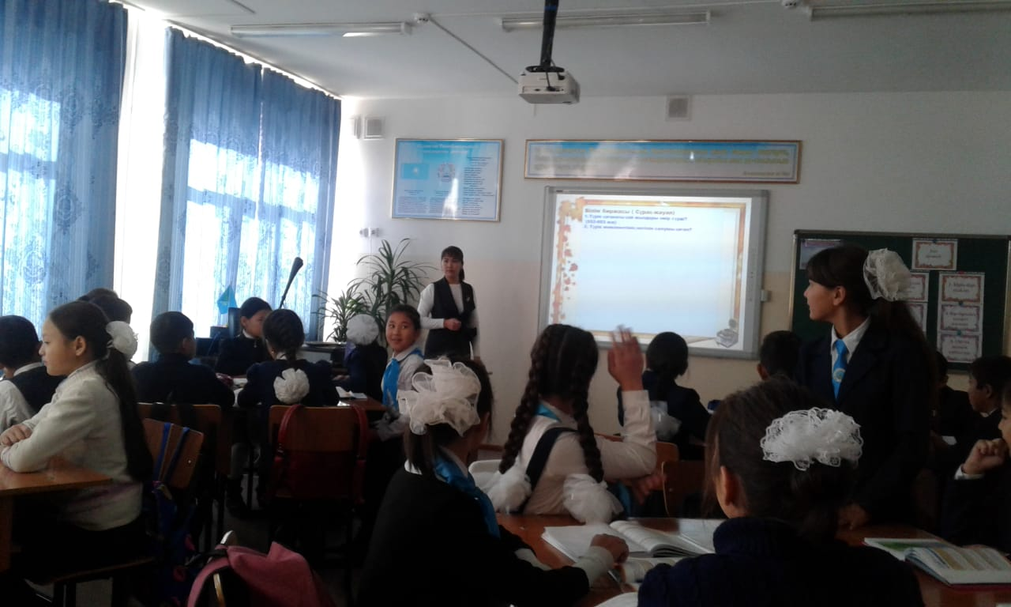
«Білім биржасы» әдісі

Slide 5
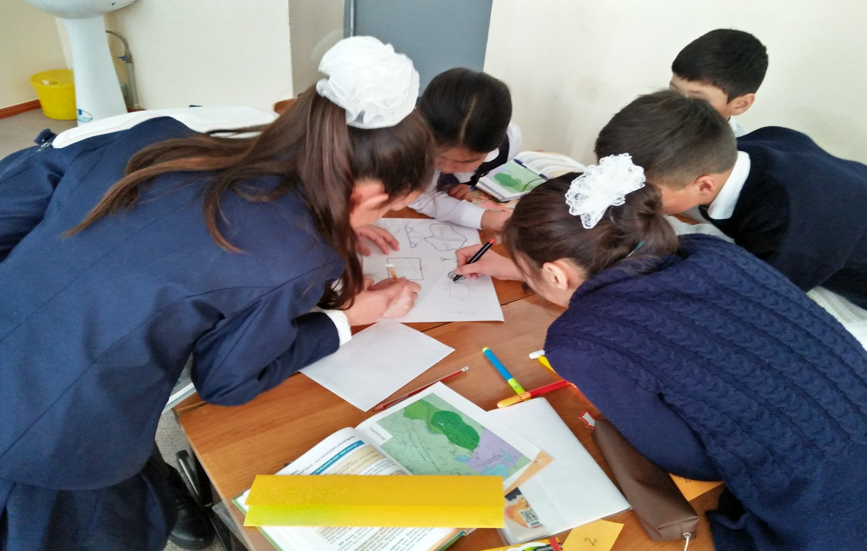
Постермен жұмыс

Slide 6
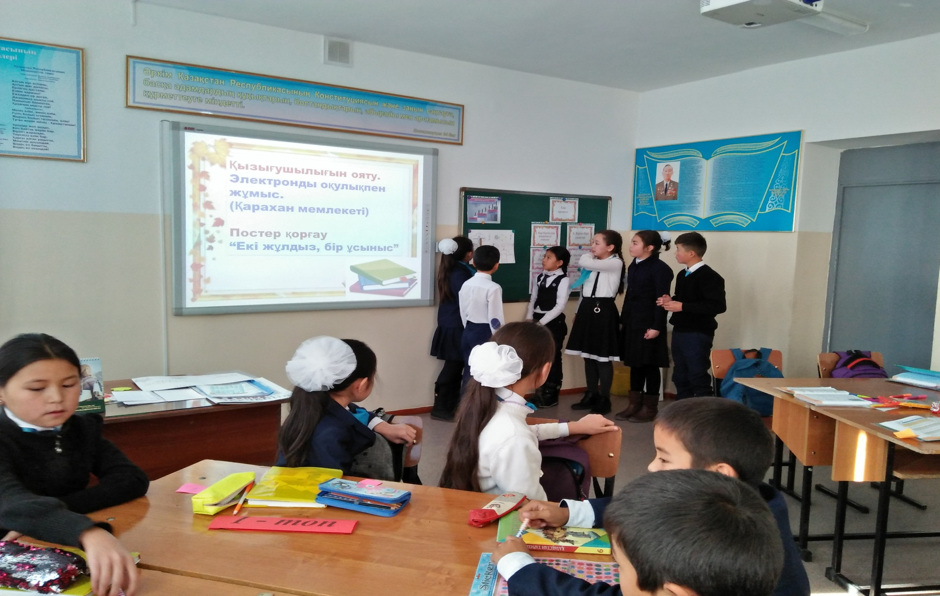
Постер қорғау

Slide 7
Маметов Дидар
14.11.2018 ж
Қазақстан тарихы пәнінен 11 ә сыныбымен «Алаш партиясының құрылуы» тақырыбында ашық сабақ өтті.

Slide 8
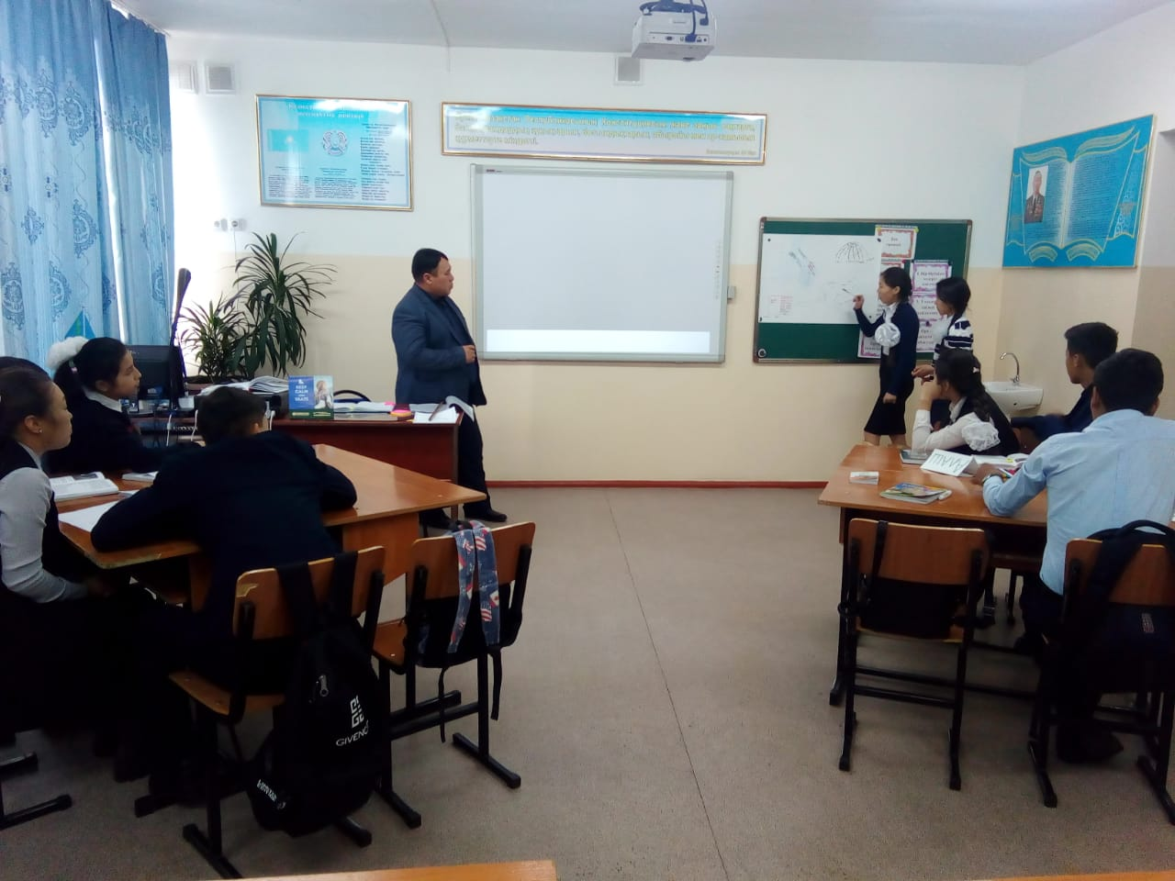
Постер қорғау

Slide 9
Сегізбаева Клара
16.11.2018 ж
География пәнінен 11 ә сыныбымен
«Германияның экономикалық, географиялық жағдайы, табиғат ресурстары мен халқы» тақырыбында ашық сабақ өтті

Slide 10
Тоқтасынова Аспет
16.11.2018 ж
География пәнінен 9 а сыныбымен
«Мұнай және газ өнеркәсібі» тақырыбында ашық сабақ өтті

Slide 11
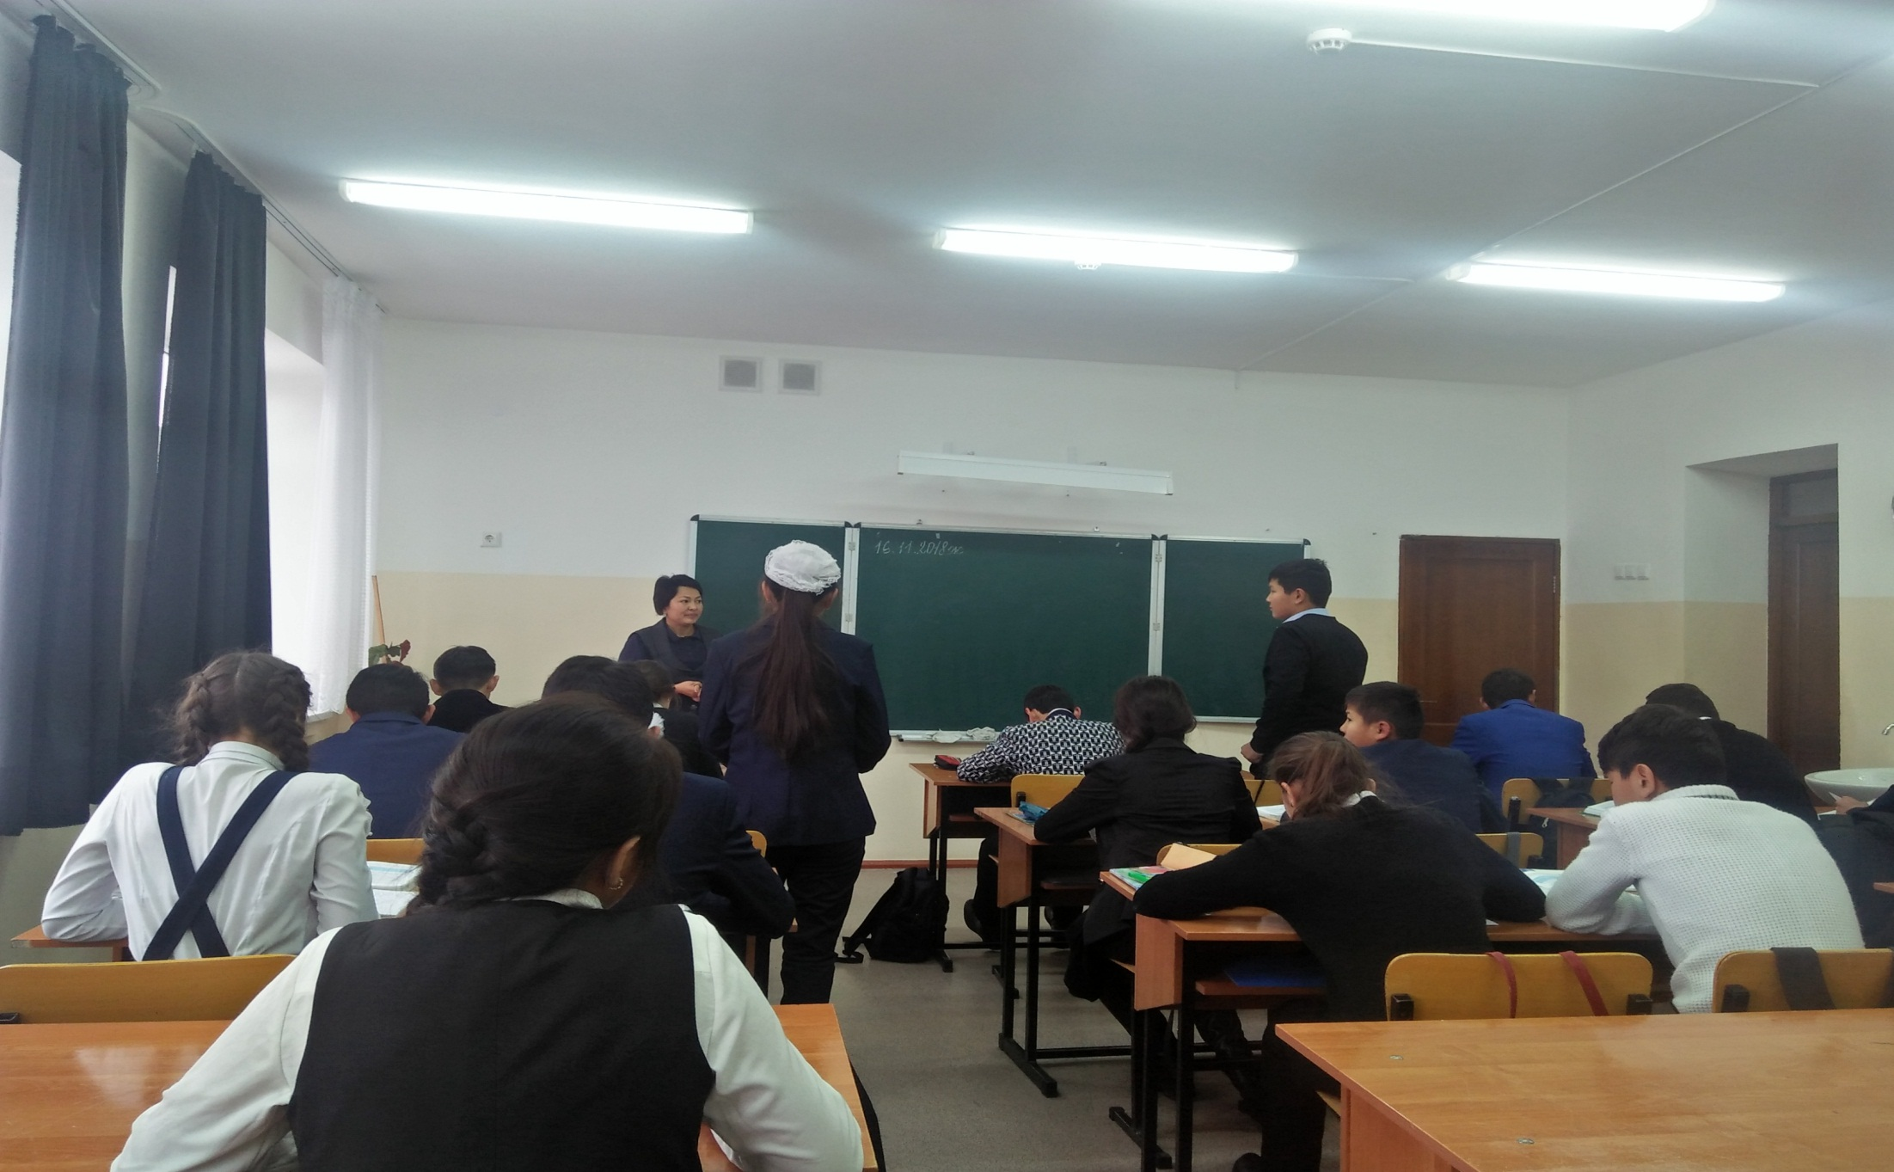
Үй тапсырмасын сұрау

Slide 12
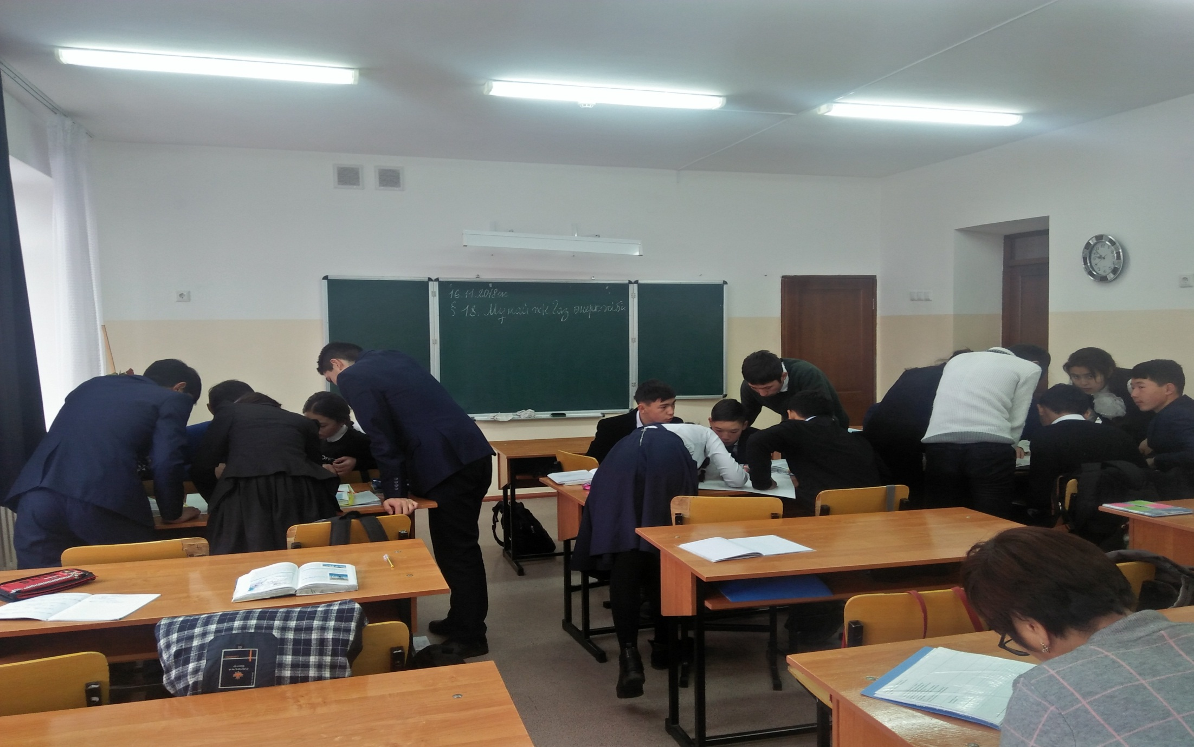
Постер қорғау

Slide 13
Телеубаева Куляш
20.11.2018 ж
География пәнінен 7 ә сыныбымен
«Ауа райы және метеорологиялық элементтер» тақырыбында ашық сабақ өтті

Slide 14
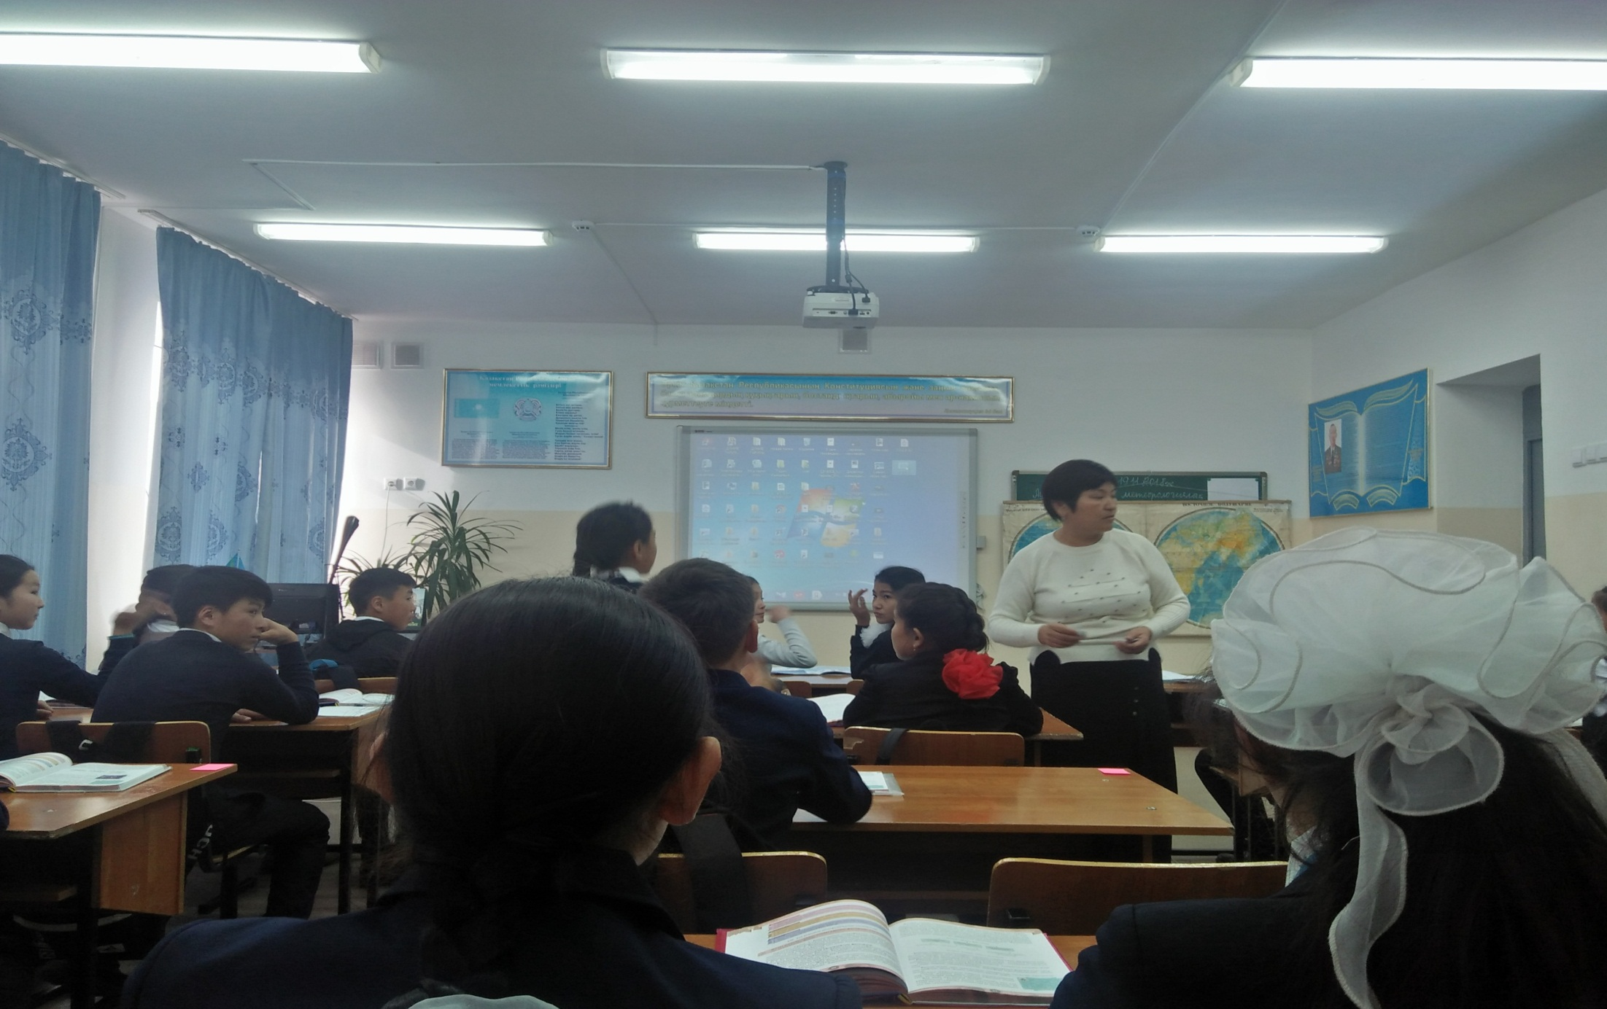
Үй тапсырмасын сұрау

Slide 15
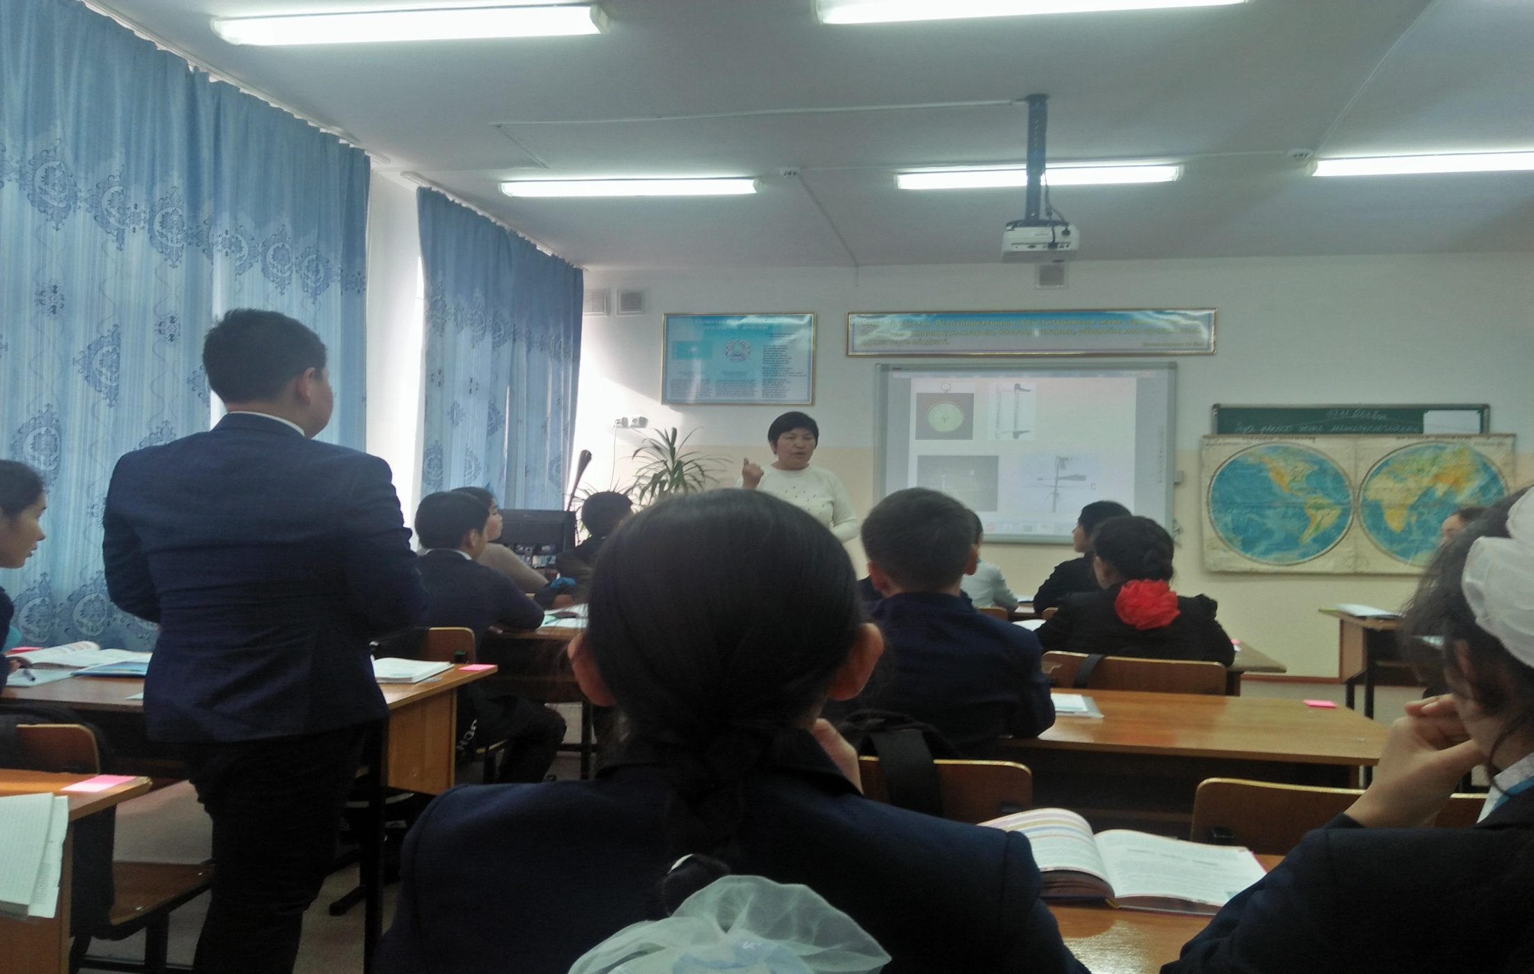
Жаңа тақырып

Slide 16
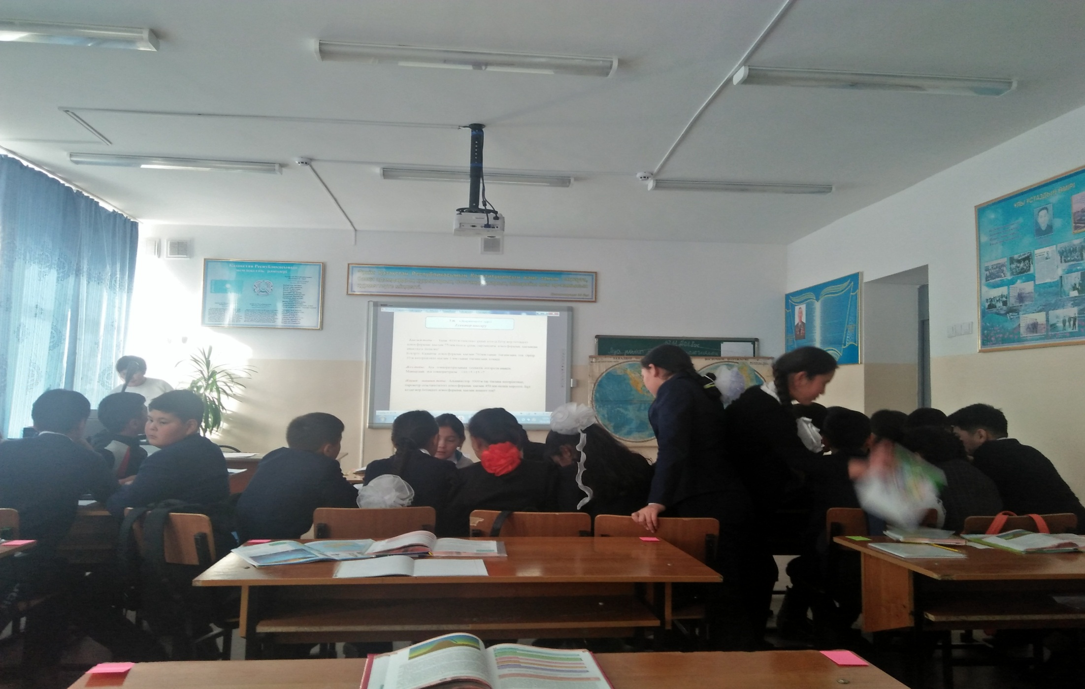
Топтық жұмыс

Slide 17
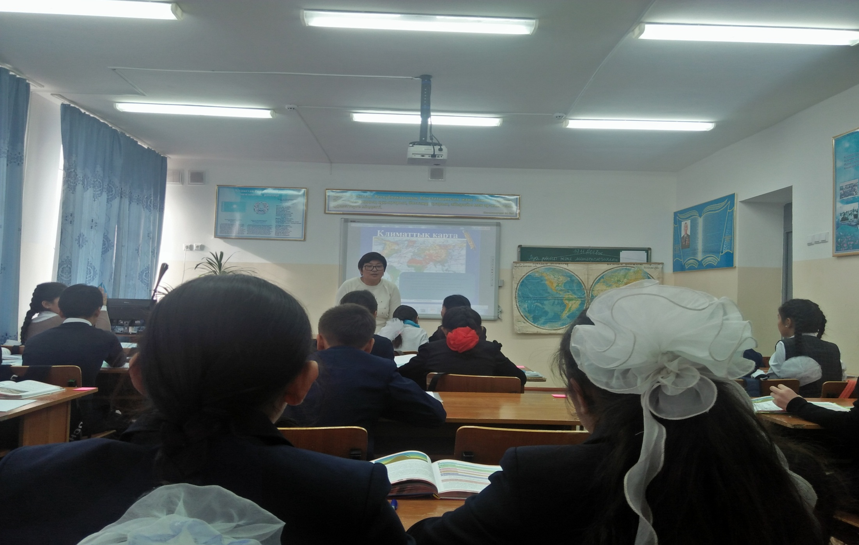
Картамен жұмыс

Slide 18
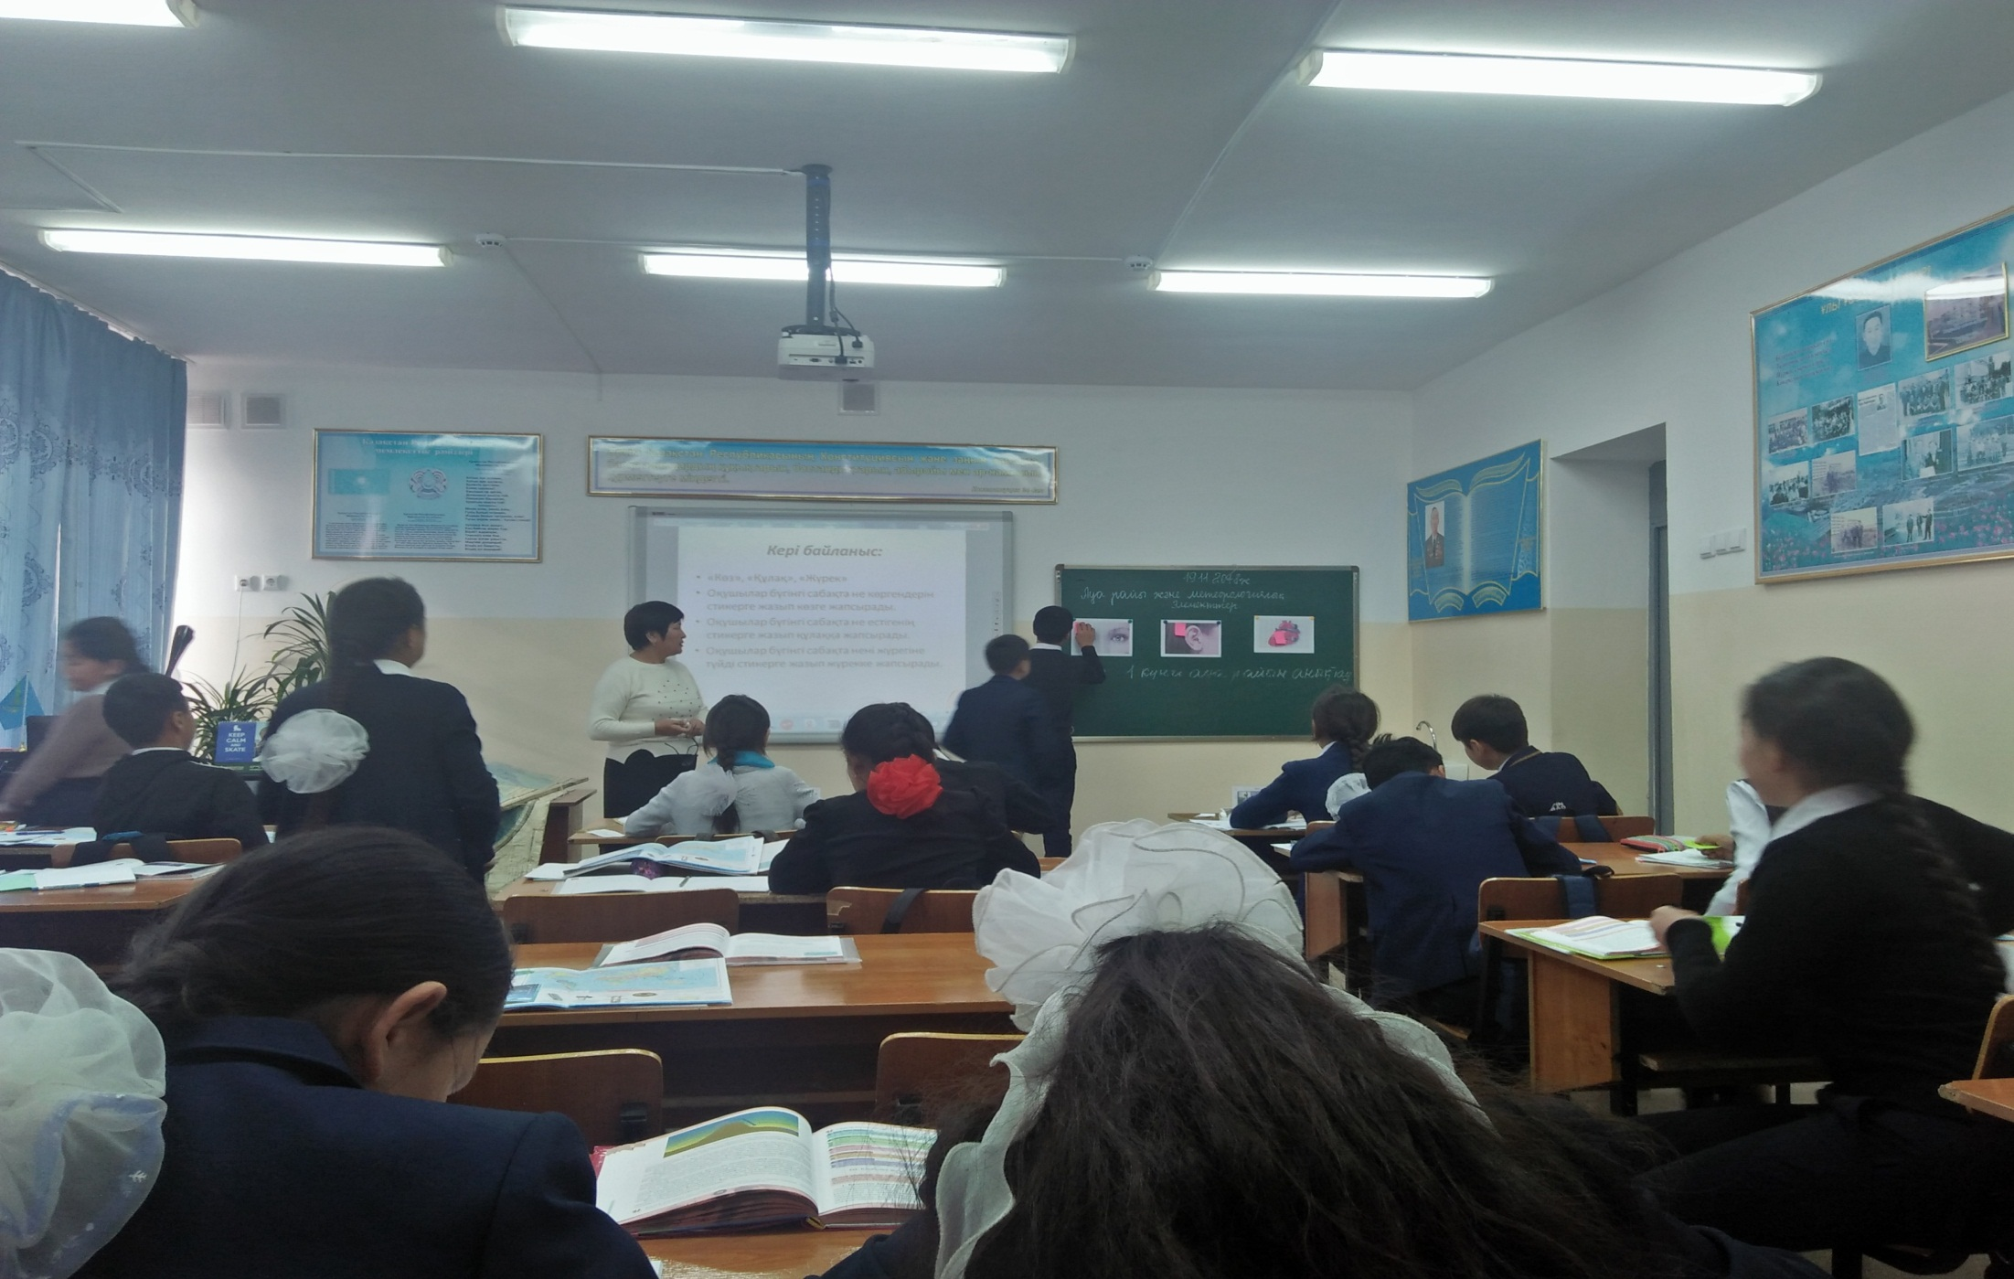
Кері байланыс

Slide 19
Маметов Дидар
16.11.2018 ж
Дінтану пәнінен 9 ә сыныбымен «Әлемдік діндер тарихы» тақырыбында ашық тәрбие сағат өтті.

Slide 20
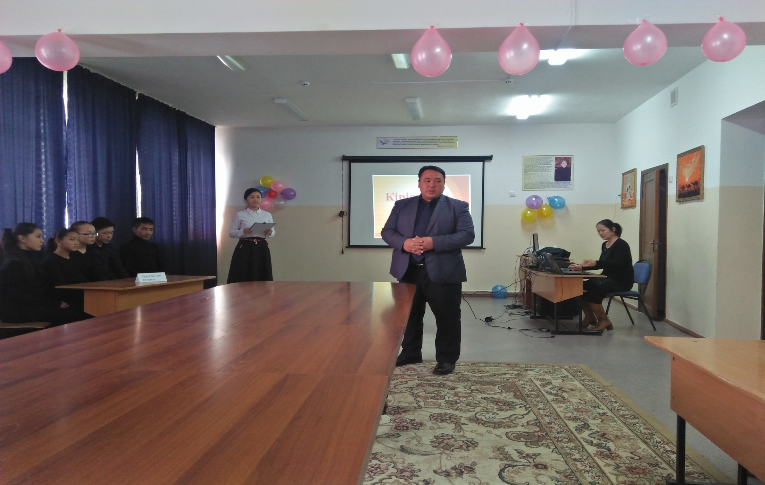
Мұғалімнің кіріспе сөзі

Slide 21
Бейне көрсетілім

Slide 22
Хор

Slide 23
Ашметова Гульмира
20.11.2018 ж
Қазақстан тарихы пәнінен 8 а сынып оқушылары арасында «Тарих қадамдары» атты интеллектуалдық сайыс өтті.

Slide 24
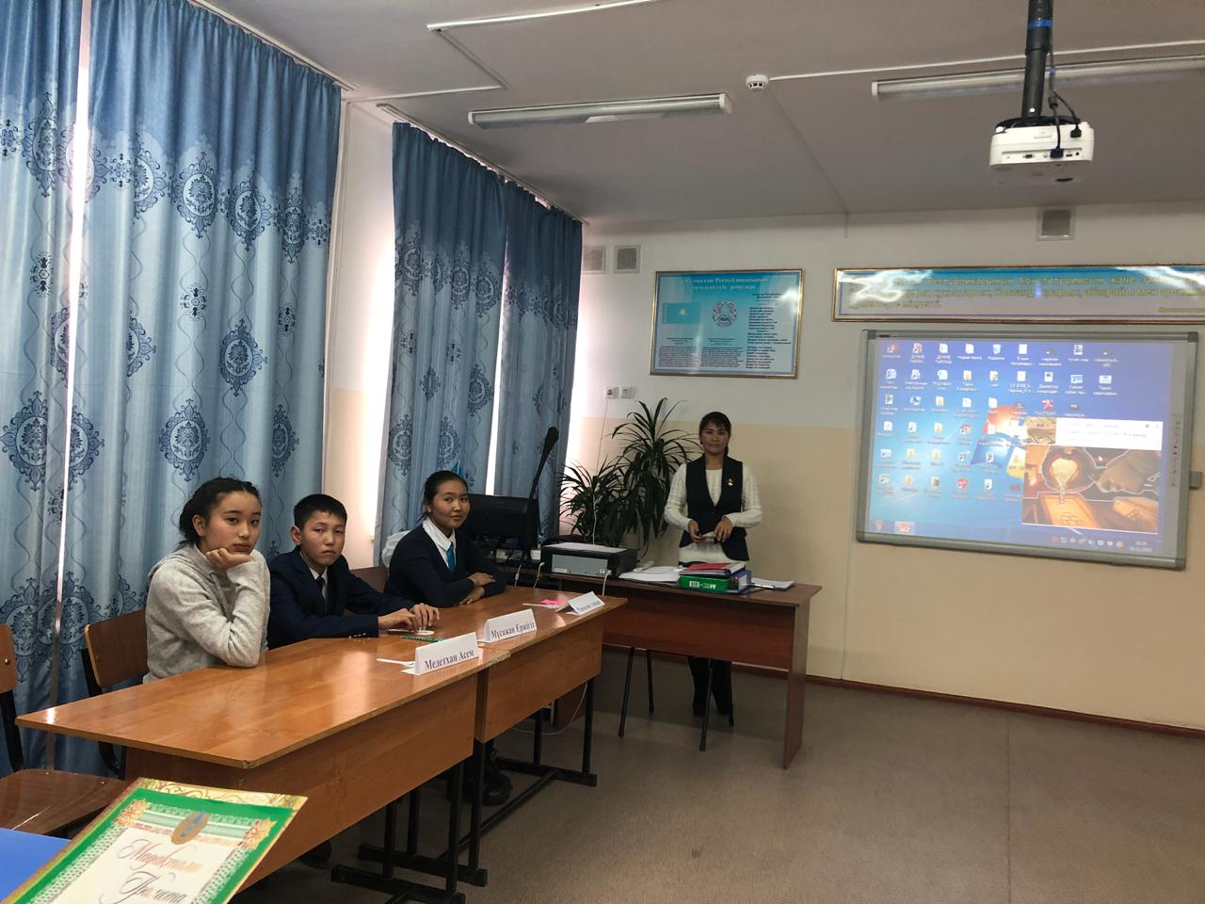
Кіріспе

Slide 25
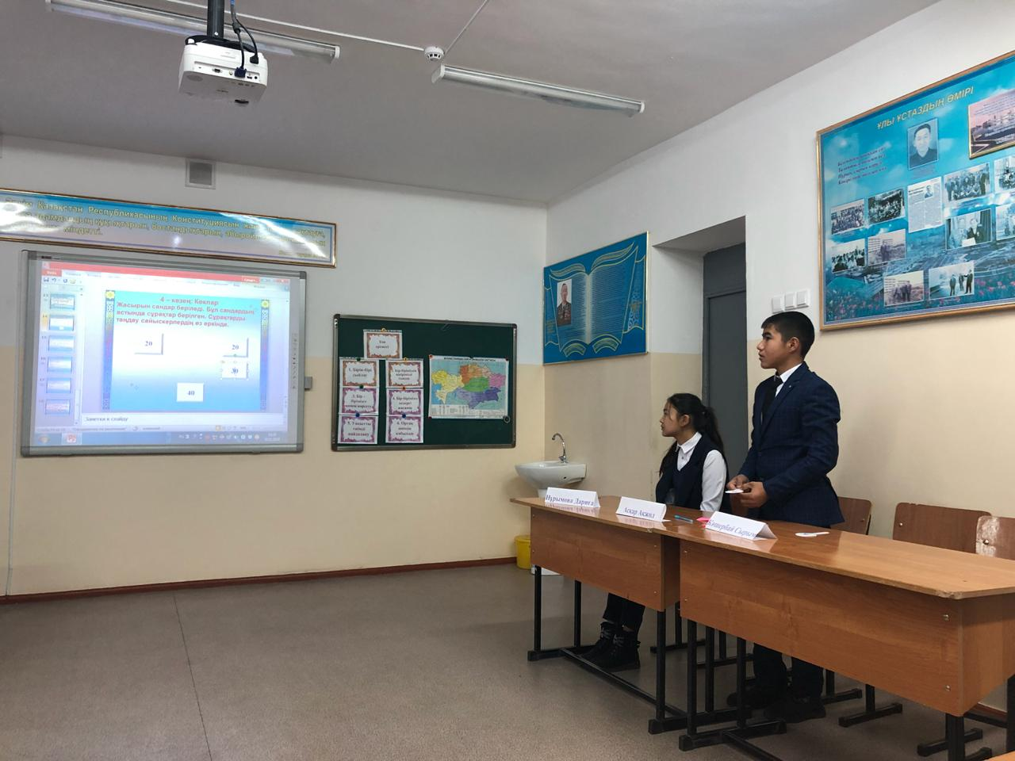
4 кезең: «Көкпар»

Slide 26
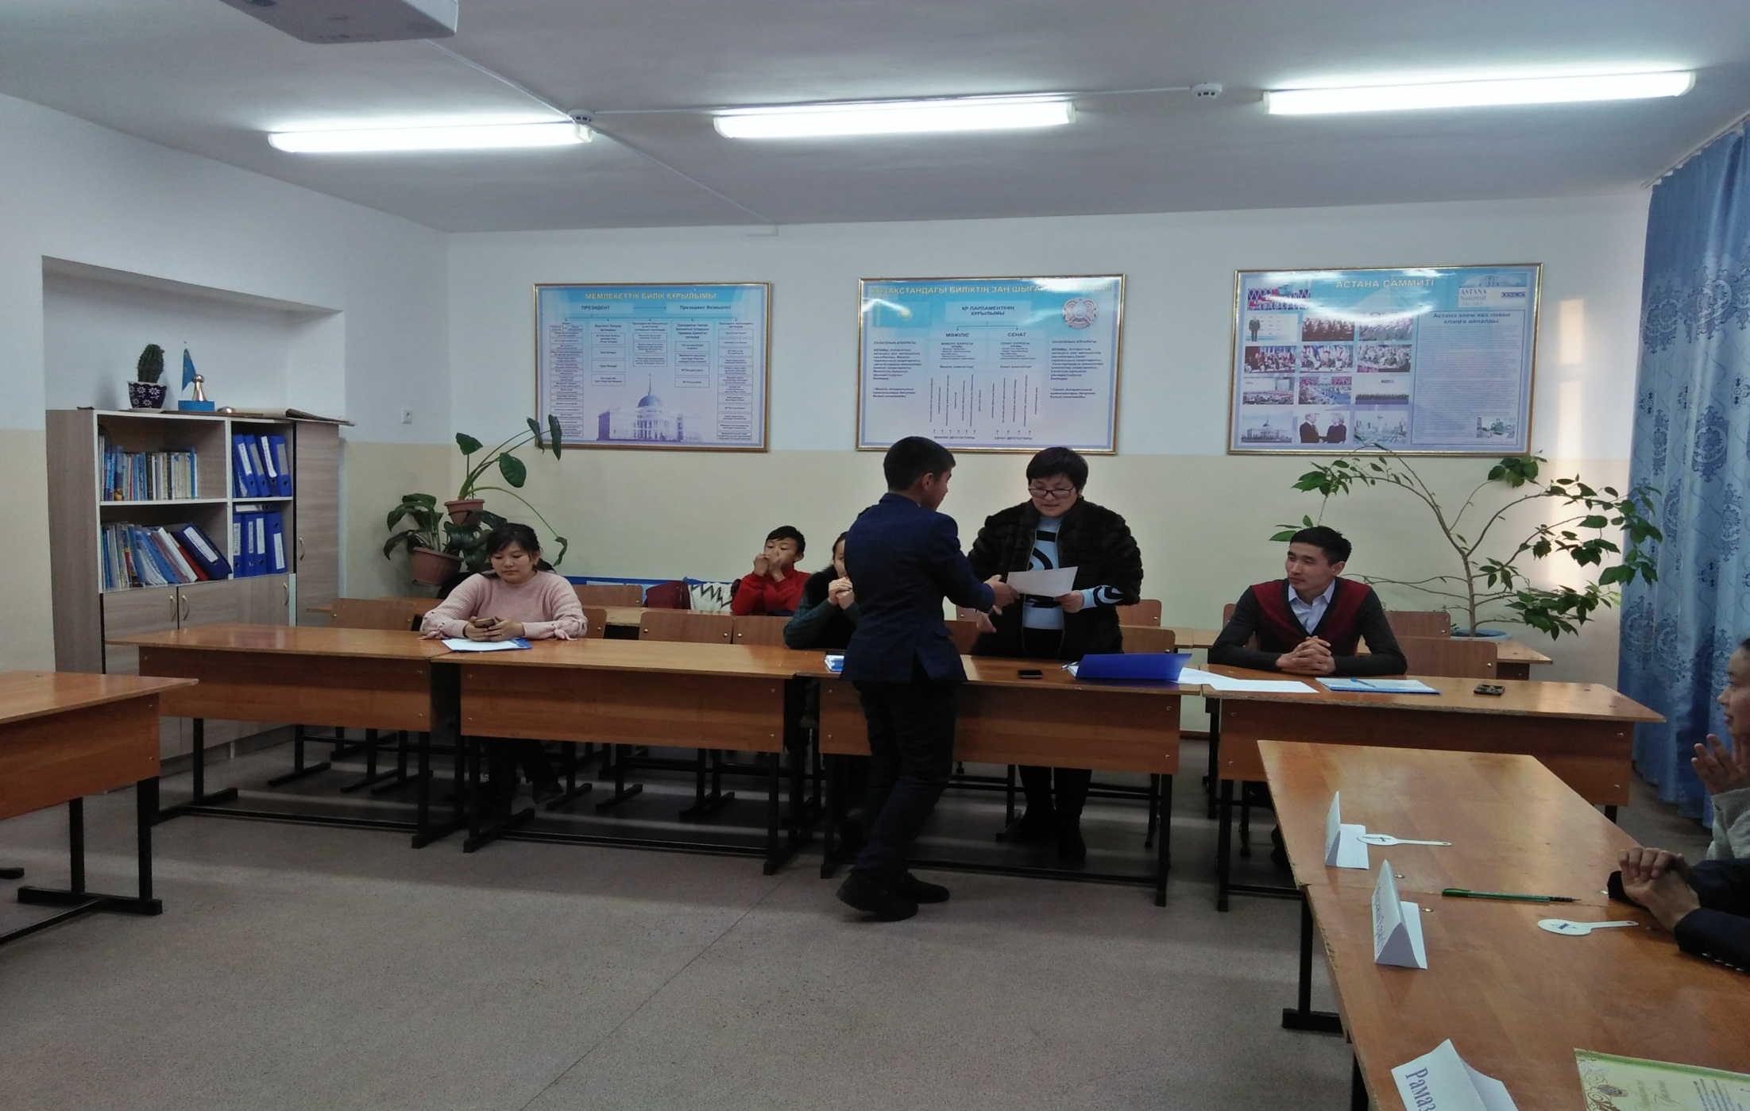
Марапаттау

Slide 27
Телеубаева Куляш
21.11.2018 ж
География пәнінен 10 а, ә сыныптары арасында «Әлемді география арқылы таны» интеллектуалды ойын өтті.

Slide 28
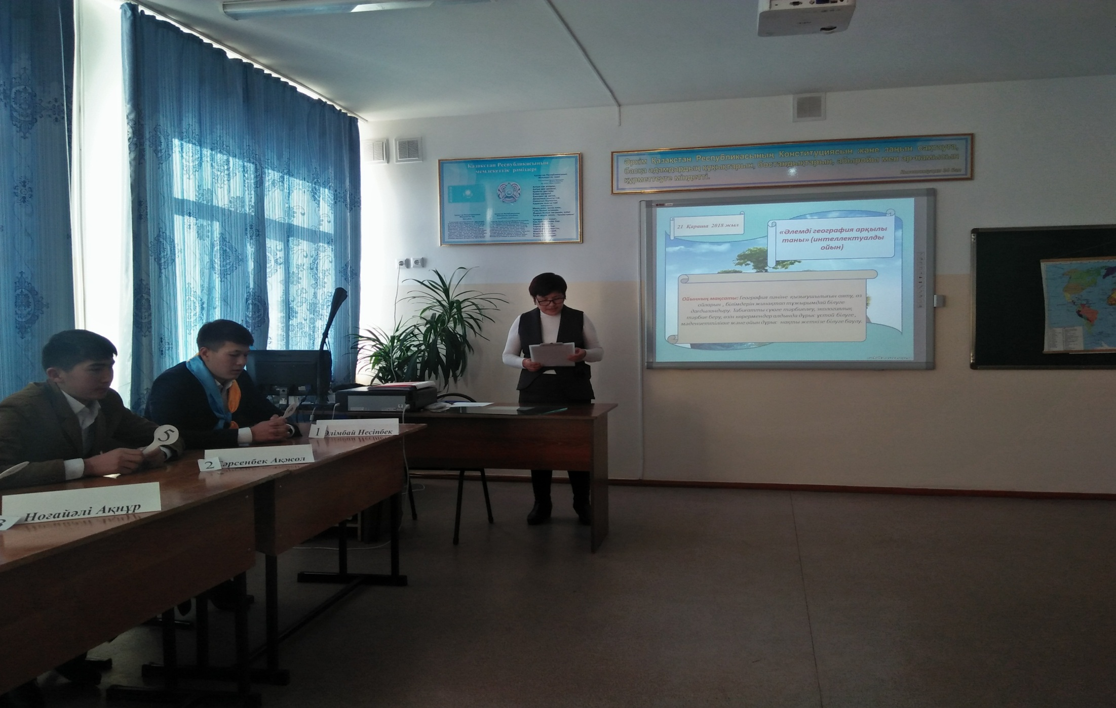
Кіріспе

Slide 29
Кім жылдам?

Slide 30
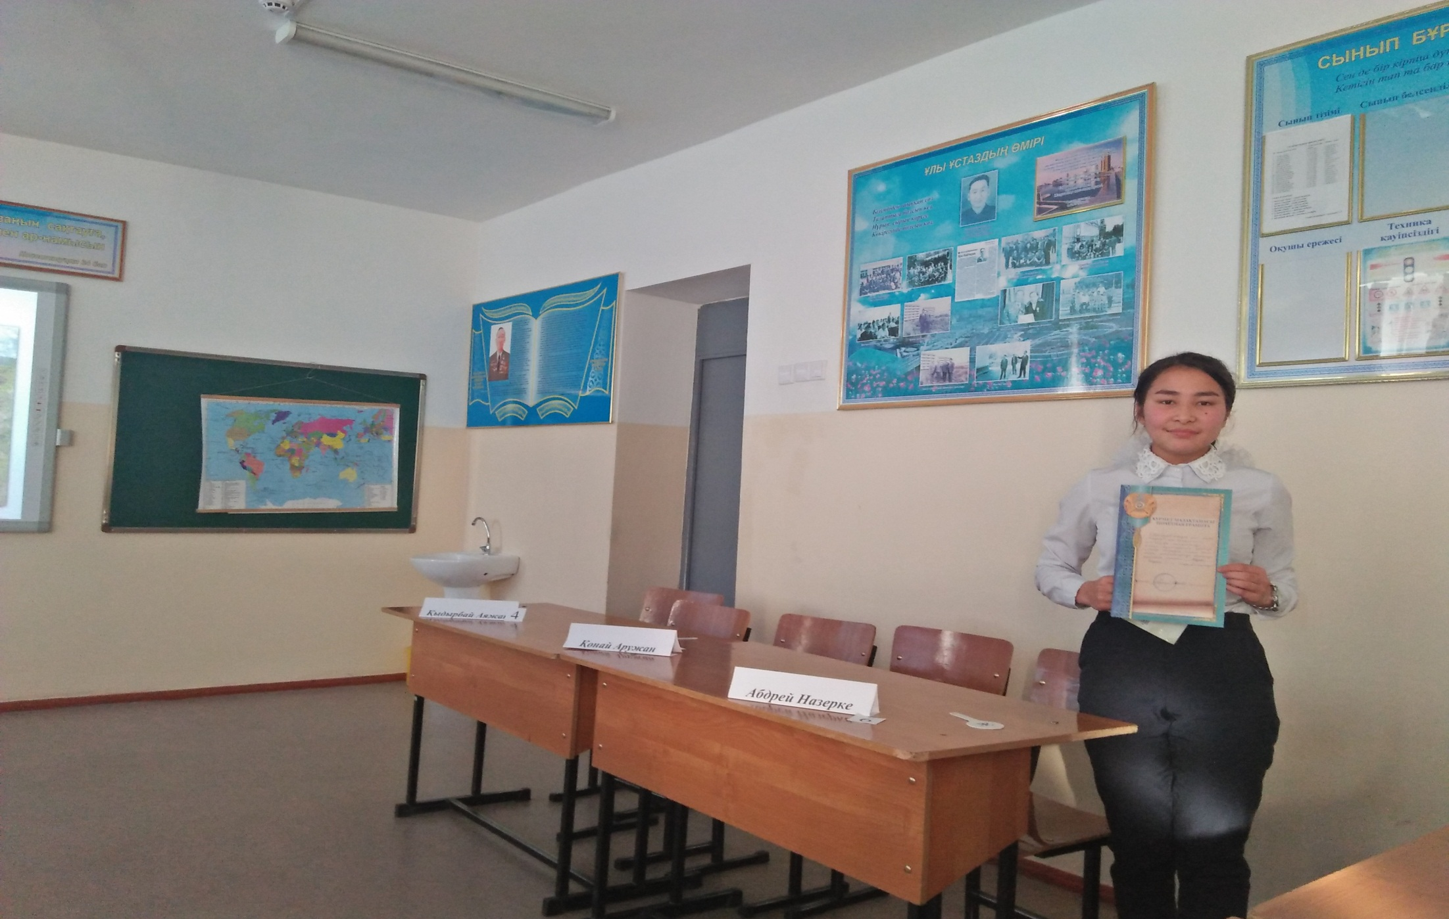
Марапаттау

